Slide 1
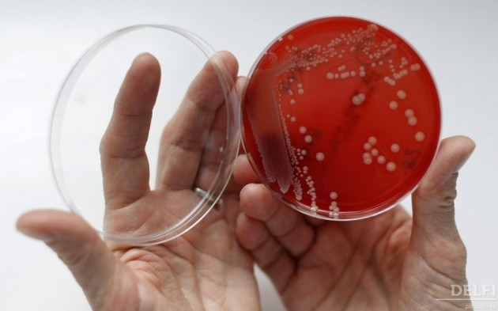
Bakterid
Õp lk 72 – 75
Koostas MSc Hille Arumäe

Slide 2
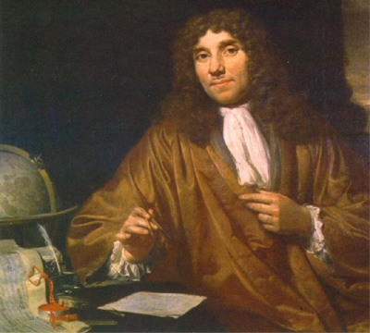
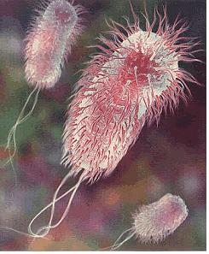
Mikroskoop ja bakterid
Hollandi teadlane Anton wan Leuwenhoek nägi omavalmistatud mikroskoobi abil 1674.a. esmakordselt baktereid

Slide 3
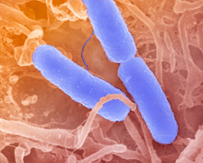
Bakterid
(Bacteria; kreeka sõnast bakteria 'kepp, sau') on kõige väiksemad (mikroskoopilised) üherakulised eeltuumsed organismid, kes suudavad iseseisvalt paljuneda ja kasvada.
Bakterid on eeltuumsed (prokarüootsed) organismid, sest neil puudub rakutuum.
Baktereid uurivat teadusharu nimetatakse bakterioloogiaks.

Slide 4
Vanimad elusorganismid
C. R. Woese, kes oma 1970.-ndate lõpus alanud teadustööde põhjal jagas bakterite valdkonna kaheks: arhebakterid ja eubakterid.
Arhebakterid on meie sugulased: eubakteritega ühinedes moodustasid nad viimatinimetatute tsütoplasmas 2,5 - 3 miljardit aastat tagasi arvatavasti eukarüootse raku tuuma.
250 miljoni aastane bakter leiti nimelt soolakristallidelt, mis pärinevad 610 m sügavuselt New Mexico soolakaevandusest.
Spooridest tekkinud senitundmatu liik (2-9-3) kuulub ilmselt perekonda Bacillus ning teda peetakse vanimaks teadaolevaks organismiks.

Slide 5
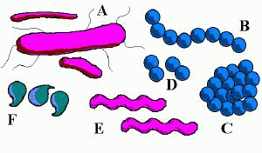
Bakterite kuju
A. batsill (bacillus) – pulkjad, ka niitjad B. kokk (coccus) – kerakujulised C. kerakujulised - parv D. kerakujulised - paaris E. spirill (spirillum) – nõrgalt keerdunud F. vibrioon (vibrio) – komajad
Vibrioonid, spirillid ja spiroheedid kokku on kruvibakterid
Spiroheet (spirochaetum) – tugevalt keerdunud (keeritsbakterid)

Slide 6
Bakterite suurus
Bakterite pikkus on 0,1 - 25 μm (erandlikult üle 100 μm = 0,1 mm, suurim 600 μm).
Bakterirakk on ehituselt lihtsam eukarüootsest rakust, ega sisalda viimasele omaseid membraanseid organelle.

Slide 7
Bakterite jaotus
Rakukesta ehituse järgi jaotatakse bakterid spetsiaalse värvimise alusel
gramnegatiivseteks (G-) ja
grampositiivseteks (G+).
Värvimismeetodi võttis kasutusele teadlane H. C. J. Gram (1884. a).
Gramnegatiivsete bakterite ehitus on keerukam kui grampositiivsetel

Slide 8
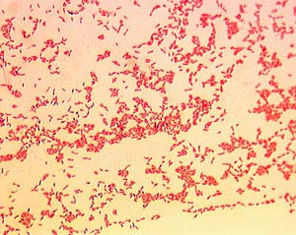
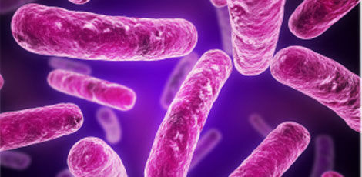
Gram meetod
Selle meetodi puhul värvuvad
grampositiivsed bakterid violetseteks,
gramnegatiivsed bakterid annavad järelvärvimisel punase või roosa värvuse.

Slide 9
Bakteriraku ehitus
Kaitsev limakest ehk kapsel.
Bakterid liiguvad viburite, lima või looklemise abil.
Rakud sisaldavad DNA spiraali (nukleoid) ja teisi keemilisi aineid nt süsivesikuid, vitamiine.
DNA paikneb bakteritel kromosoomis ja plasmiidides.
Bakterite ribosoomid erinevad nii suuruselt kui koostiselt eukarüootide omadest.

Slide 10
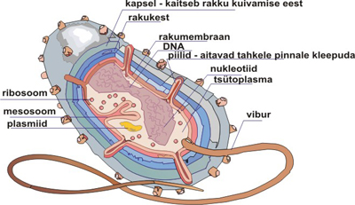
Bakteri ehitus vt õp lk 75
http://bakterirakuehitusjaendospoorid.edicypages.com/sissejuhatus

Slide 11
Bakteriraku osad
Bakteriraku osa | Koostis | Vajalikkus
Tsütoplasma membraan | 50% valgud, 50% lipiidid | Laseb läbi toitaineid, eritab ensüüme
Rakukest | Polüsahhariidid, valgud, lipiidid | Annab kuju, kaitseb väliskeskkonna mõjude eest
Limakapsel | Lima | Kaitseks ja liikumiseks
Rõngaskromosoom | 1 DNA molekul (geene kuni 6000) | Paljunemiseks
Plasmiid | DNA | Ainevahetuse reguleerimine, ensüümide sünteesiks
Ribosoomid | rRNA, valgud | Valkude süntees
Vibur või karvakesed | Valgud, neis pole mikrotuubuleid | Liikumiseks, kinnitumiseks
Gaasivakuool | Valguline membraan | Ujuvuse reguleerimiseks

Slide 12
Paljunemine
Pooldudes – laboris 20 min või 1-2 tunni jooksul, looduses korra ööpäevas. (Vt õp lk 74)
Bakterid moodustavad ebasoodsate tingimuste üleelamiseks:
Spoore
G+ bakterid ka endospoore (taluvad UV-kiirgust, temp kuni 121 kraadi C)
http://bakterirakuehitusjaendospoorid.edicypages.com/sissejuhatus

Slide 13
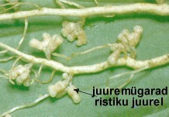
Bakterite tähtsus
Teha vihikusse konspekt
õp lk 76 – 80
Probiootilised bakterid
Lactobacillus LA5®,
Bifidobacterium BB12®
Lactobacillus casei L.c
Lactobacillus GG (LGG)

Slide 14
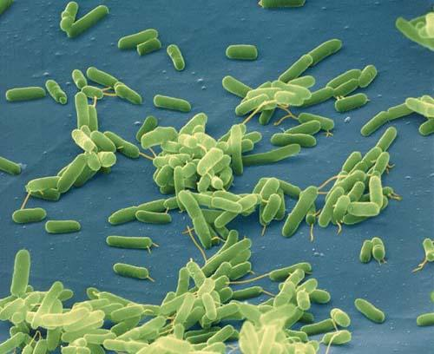
Kodus õppida
Bakterid
Õp lk 72 - 80

